Slide 1
毛泽东思想和中国特色社会主义理论体系
概论（Ⅰ）

Slide 2
目 录
第一章 马克思主义中国化两大理论成果
第二章 新民主主义革命理论
第三章 社会主义改造理论
第四章 社会主义建设道路初步探索的理论成果
第五章 建设中国特色社会主义总依据
第六章 社会主义本质和建设中国特色社会主义总任务

Slide 3
第一章 马克思主义中国化两大理论成果
第一节 马克思主义中国化及其发展
第二节 毛泽东思想
第三节 中国特色社会主义理论体系
第四节 实事求是思想路线与马克思
主义中国化理论成果的精髓

Slide 4
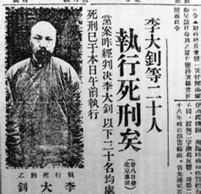
第一节 马克思主义中国化及其发展
一、马克思主义中国化的提出
党的早期领导人李大钊等，曾经提出过要以马克思主义为指导努力研究和解决中国实际问题的思想，并有一些具体的实践。但在党的幼年时期，对于这个问题还没有形成深刻的、完整的、统一的认识。

Slide 5
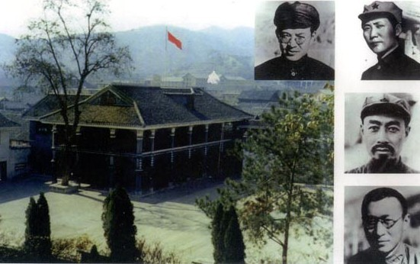
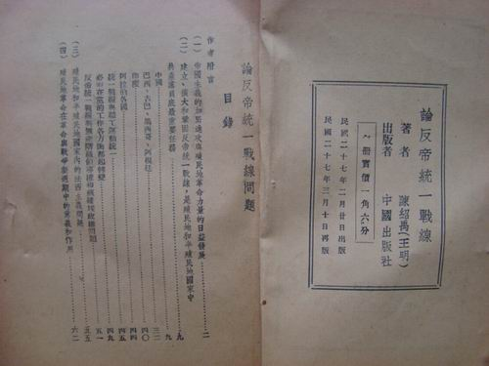
1935年遵义会议，确立起毛泽东在全党的实际领导地位
抗战初期，排除党内在统一战线问题上出现的右倾错误的干扰

Slide 6
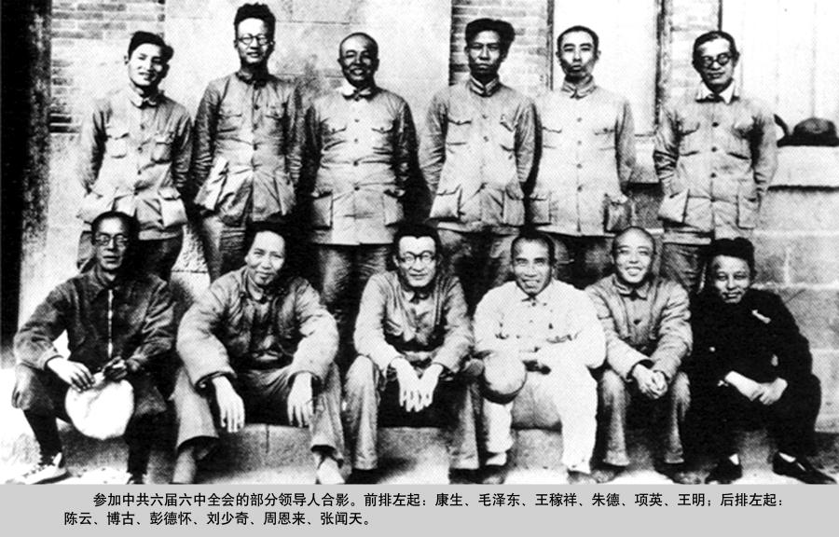
1938年，毛泽东在党的六届六中全会上作题为《论新阶段》的政治报告，首次明确提出“马克思主义中国化”重大命题：
“马克思主义的中国化，使之在其每一表现中带着中国的特性，即是说，按照中国的特点去应用它，成为全党亟待了解并亟须解决的问题。”

Slide 7
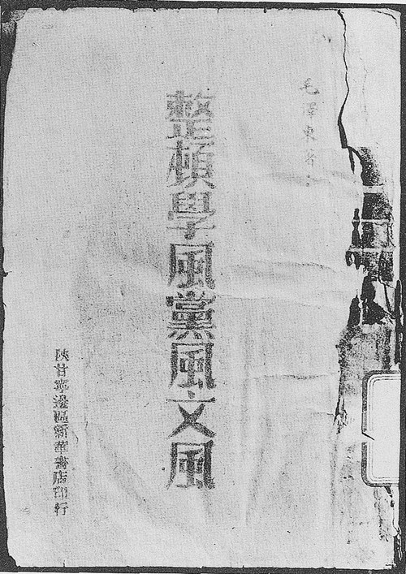
经过延安整风，推进马克思主义中国化，更好地指导中国革命，成为全党的共识。与此同时，作为全党集体智慧结晶的毛泽东思想已经成为成熟的科学体系。
1942年2月1日，毛泽东在中共中央党校开学典礼上作《整顿党的作风》报告。图为当时出版的《整顿学风党风文风》文本。

Slide 8
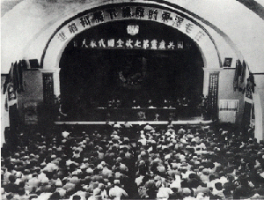
中共七大《关于修改党章的报告》：毛泽东思想, 是“中国化的马克思主义”。
七大正式将毛泽东思想确立为党的指导思想并写入党章。

Slide 9
党的十一届三中全会以后，党领导人民在改革开放和现代化建设的实践中，继续推进马克思主义中国化，开创和发展了中国特色社会主义，形成了包括邓小平理论、“三个代表”重要思想和科学发展观在内的中国特色社会主义理论体系。
十八大以来，习近平总书记发表的系列讲话，丰富发展了中国特色社会主义理论体系。

Slide 10
回顾：
第一阶段：马克思主义中国化的萌芽时期
——党的创立到1935年遵义会议；
第二阶段：马克思主义中国化顺利发展时期
——遵义会议到1957年；
第三阶段：马克思主义中国化曲折发展时期
——1957-1978年；
第四阶段：马克思主义中国化的新时期
——1978年十一届三中全会至今。

Slide 11
二、马克思主义中国化的科学内涵
马克思主义中国化，就是将马克思主义基本原理同中国具体实际相结合，不断形成具有中国特色的马克思主义理论成果的过程。具体地说，就是把马克思主义的基本原理同中国革命、建设和改革的实践结合起来，同中国的优秀历史传统和优秀文化结合起来，既坚持马克思主义，又发展马克思主义。

Slide 12
马克思主义在指导中国革命、建设和改革的实践中实现具体化——马克思主义的具体运用。
把中国革命、建设和改革的实践经验和历史经验上升为马克思主义理论——理论上的创新。
把马克思主义植根于中国的优秀文化之中——马克思主义中国化过程中的形式。

Slide 13
过程：
传播——运用——创新
认识——实践——再认识

Slide 14
三、马克思主义中国化两大理论成果的关系
毛泽东思想——第一次飞跃的理论成果，被实践证明了的关于中国革命和建设的正确的理论原则和经验总结；
中国特色社会主义理论体系——第二次飞跃的理论成果，马克思主义中国化的最新成果。

Slide 15
两者之间的关系：形成于不同时期，面对着不同的历史任务，但基本精神是一致的，都坚持实事求是、群众路线和独立自主。这是他们的基本点。中国特色社会主义理论体系同毛泽东思想是一脉相承又与时俱进的。

Slide 16
首先，毛泽东思想是中国特色社会主义 理论体系的重要思想渊源
毛泽东思想所蕴含的马克思主义的立场、观点和方法，为中国特色社会主义体系理论提供了基本遵循。实事求是、群众路线和独立自主是毛泽东思想活的灵魂，是马克思主义的立场、观点和方法的集中体现，也贯穿于中国特色社会主义理论体系之中。

Slide 17
毛泽东思想关于社会主义建设的理论，为开创和发展中国特色社会主义作了重要的理论准备。如：调动一切积极因素为社会主义事业服务、正确处理社会主义建设的重大关系、正确认识和处理社会主义社会建设的重大关系、坚持走中国工业化道路等。

Slide 18
其次，中国特色社会主义理论体系在新的历史条件下进一步丰富和发展了毛泽东思想
作为党在改革开放历史新时期理论创新的成果，中国特色社会主义理论体系紧密结合我国改革开放和社会主义现代化建设的实际，紧密结合新的时代条件，着重思考和回答了什么是社会主义、怎样建设社会主义，建设什么样的党、怎样建设党，实现什么样的发展、怎样发展等重大问题，创造性地提出了一系列新思想、新观点、新论断，进一步丰富和发展了马克思列宁主义和毛泽东思想：

Slide 19

社会主义本质理论 | 社会主义特征的思想
社会主义初级阶段理论 | 社会主义发展阶段的思想
社会主义改革开放理论 | 社会主义基本矛盾的思想
社会主义经济建设、政治建设、文化建设、社会建设、生态文明建设等理论 | 社会主义现代化建设的思想
祖国完全统一理论 | 国家统一的思想
和平发展道路理论 | 外交和国际战略的思想
马克思主义执政党建设理论 | 关于党的建设的思想

Slide 20
最后，两大理论成果都是马克思主义在中国的运用和发展
坚持的均依然是马克思主义基本原理：
坚持以辩证唯物主义和历史唯物主义为哲学基础
坚持以实现共产主义为最高理想
坚持以无产阶级政党为领导核心
坚持代表最广大人民的根本利益

Slide 21
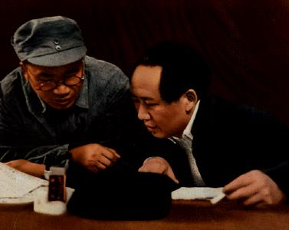
第二节 毛泽东思想
一、毛泽东思想的形成和发展
定位：毛泽东思想是马克思列宁主义在中国的运用和发展,是被实践证明了关于中国革命和建设的正确理论原则和经验总结,是中国共产党集体智慧的结晶。

Slide 22
1.时代背景和实践基础
时代背景：中国的半殖民地半封建社会状态及摆脱这种状态的努力——帝国主义战争与无产阶级革命的时代主题；“冷战”和两大阵营的对抗——恢复国民经济、进行社会主义改造、探索社会主义建设道路
实践基础：中国共产党领导的革命和建设的实践——经验与教训

Slide 23
2.形成与发展的历史过程
第一次国内革命战争时期，毛泽东以马克思列宁主义为指导，通过调查研究，深刻论证了中国社会各阶级在革命中的地位和作用。土地革命战争时期，以毛泽东为代表的中国共产党人成功地开辟了以井冈山为根据地的农村包围城市、武装夺取政权的道路。毛泽东同把马克思主义教条化、把共产国际决议和苏联经验神圣化的错误倾向进行了斗争，在理论上论证了中国革命的新道路，这标志着毛泽东思想开始形成。

Slide 24
遵义会议以后，毛泽东系统地总结了中国革命特别是抗日战争的实践经验，形成了比较系统的哲学、军事、统一战线和党的建设思想，科学地阐述了中国新民主主义革命的基本理论、路线和纲领，精辟地论证了党在民主革命时期的政策和策略。这标志着毛泽东思想走向成熟。1945年党的七大，把毛泽东思想确立为党的指导思想。

Slide 25
解放战争时期和新中国成立以后，毛泽东进一步提出了人民民主专政理论、社会主义革命和社会主义建设理论，提出了马克思列宁主义同中国实际“第二次结合” 的任务，进行了适合中国情况的建设社会主义道路的艰辛探索。在初步探索中取得的这些重要理论成果，构成了毛泽东思想的重要组成部分。

Slide 26
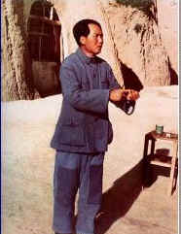
二、毛泽东思想的主要内容
毛泽东思想紧紧围绕着中国革命和建设的主题，提出了一系列相互关联的重要理论观点，构成了一个完整的科学思想体系，包含了丰富的内容：

Slide 27
新民主主义革命理论（毛泽东思想达到成熟的主要标志）
社会主义革命和社会主义建设理论
革命军队建设和军事战略的理论
政策和策略的理论
思想政治工作和文化工作的理论
党的建设理论
国际战略和外交工作的理论
关于思想方法和工作方法的理论

Slide 28
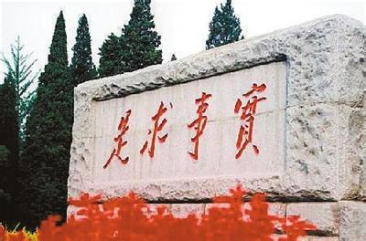
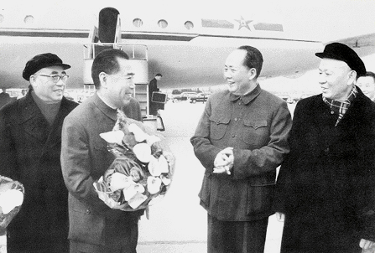
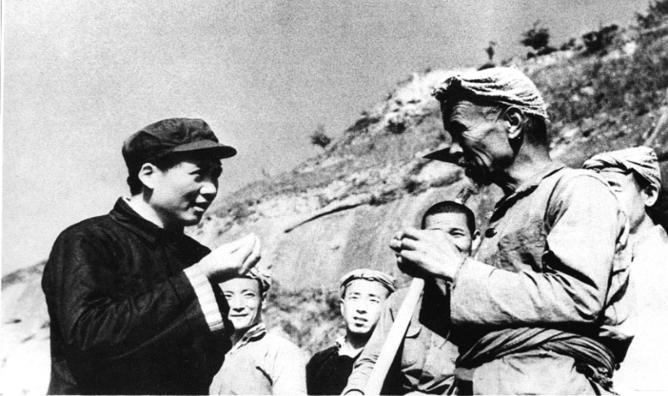
毛泽东思想的活的灵魂,是贯串于各个理论的立场、观点和方法。它们有三个基本方面，即实事求是，群众路线，独立自主。
毛泽东在
机场迎接
周恩来从
苏联归来。
毛泽东与农民交谈。

Slide 29
三、毛泽东思想的历史地位
1．马克思主义中国化第一次历史性飞跃的理论成果
在中国共产党的历史上，毛泽东在认真总结历史经验的基础上，第一次明确提出了马克思主义同中国实际相结合。毛泽东思想是马克思主义中国化的第一个理论形态，实现了马克思主义中国化的第一次历史性飞跃。

Slide 30
2．中国革命和建设的科学指南
在毛泽东思想的指引下，我们找到了新民主主义革命的正确道路，结束了中国半殖民地半封建社会的历史，建立了中华人民共和国；找到从新民主主义向社会主义过渡的道路，确立了社会主义基本制度。在此基础上，毛泽东又对适合中国国情的社会主义道路进行了艰苦探索，并取得了重要的理论成果，提出了许多很有启发性的论断。

Slide 31
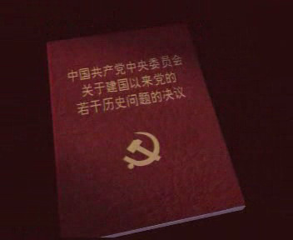
3．中国共产党和中国人民宝贵的精神财富
毛泽东是伟大的马克思主义者、伟大的无产阶级革命家、战略家和理论家。他为中国共产党和中国人民解放军的创立和发展，为中国各族人民解放事业的胜利，为中华人民共和国的缔造和社会主义事业的发展，建立了不可磨灭的功勋，为世界被压迫民族的解放和人类进步事业作出了重大贡献。

Slide 32
如何正确评价毛泽东和毛泽东思想？

Slide 33
第三节 中国特色社会主义理论体系
一、中国特色社会主义理论体系的形成和发展
定位：中国特色社会主义理论体系是对马克思列宁主义、毛泽东思想的继承和发展，是被实践证明了关于在中国建设、巩固和发展社会主义的正确理论原则和经验总结,是中国共产党集体智慧的结晶。

Slide 34
时代背景、实践基础和历史基础
中国特色社会主义理论体系，是在和平与发展成为时代主题的历史条件下，在我国改革开放和社会主义现代化建设的实践中，在总结我国社会主义建设正反两方面历史经验和改革开放以来新鲜经验，并汲取其他社会主义国家兴衰成败经验教训的基础上，逐步形成和发展起来的。

Slide 35
邓小平理论：第一次比较系统地初步回答了在中国这样的经济文化比较落后的国家如何建设社会主义,如何巩固和发展社会主义的一系列基本问题，是中国特色社会主义理论体系的开创之作。。

Slide 36
1978年12月，在中央工作会议上作了重要讲话，强调全党要解放思想、实事求是、团结一致向前看。
随后召开的党的十一届三中全会，开启了改革开放历史新时期，重新确立了实事求是的思想路线，作出了把党和国家的工作重点转移到社会主义现代化建设上来和实行改革开放的战略决策，开始了建设社会主义的新探索。

Slide 37
1982年十二大上，邓小平正式提出了“建设有中国特色的社会主义 ”命题。
1987年的十三大第一次比较系统地论述了社会主义初级阶段的理论，制定了党在社会主义初级阶段的“一个中心，两个基本点”的基本路线，概括了改革开放以来党关于社会主义建设的一系列科学理论观点，构成了“建设有中国特色的社会主义理论”的轮廓。

Slide 38
1992年初，邓小平在视察南方的谈话中，从理论上深刻回答了长期困扰和束缚人们思想的许多重大问题，如社会主义本质、社会主义与市场的关系、“三个有利于”标准等，把改革开放和现代化建设推向了新阶段。
1992年10月，党的十四大对这一系列富有创造性的思想进行了概括，将其称为“邓小平同志建设有中国特色社会主义理论”。

Slide 39
党的十五大正式提出“邓小平理论”这一科学概念，并作为为党的指导思想并写入党章，1999年又载入宪法。

Slide 40
“三个代表”重要思想：用一系列紧密联系、相互贯通的新思想、新观点、新论断，进一步回答了什么是社会主义、怎样建设社会主义的问题，创造性地回答了建设什么样的党、怎样建设党的问题，丰富和发展了中国特色社会主义理论体系。

Slide 41
20世纪80年代末以来，国际、国内和党内的情况都发生了重大变化。中国共产党已经从领导人民为夺取全国政权而奋斗的党，成为领导人民掌握全国政权并长期执政的党；已经从在外部封锁和实行计划经济条件下领导国家建设的党，成为实行对外开放和发展社会主义市场经济条件下领导国家建设的党。

Slide 42
世情、国情、党情新变化的背景下，党的十三届四中全会以来，以江泽民为核心的第三代党中央领导集体，高举邓小平理论伟大旗帜，在科学判断党的历史方位的基础上，在建设中国特色社会主义的伟大实践中，逐步将治党治国治军新的经验加以概括和总结，创立了“三个代表”重要思想。

Slide 43
2002年党的十六大将“三个代表”重要思想写入党章，实现了党的指导思想的又一次与时俱进。
2004年“三个代表”重要思想载入宪法。

Slide 44
科学发展观：深刻回答了我国社会主义经济建设、政治建设、文化建设、社会建设以及生态文明建设和党的建设中的重大问题。

Slide 45
根本依据：我国社会主义初级阶段基本国情
现实基础：我国新世纪新阶段的阶段性特征
重要借鉴：当代世界的发展实践和发展理念

Slide 46
2003年10月，党的十六届三中全会通过的《中共中央关于完善社会主义市场经济体制若干问题的决定》指出：“坚持以人为本，树立全面、协调、可持续的发展观，促进经济社会和人的全面发展。”这是我们党的文件中第一次提出科学发展观。
2012年，党的十八大把科学发展观作为党必须长期坚持的指导思想写入了党章。

Slide 47
十八大以来的新观点、新思想、新论断
十八大以来，习近平总书记发表的系列讲话，深刻回答了新的历史条件下党和国家发展的重大理论和现实问题，形成了一系列最新成果，丰富发展了中国特色社会主义理论体系。

Slide 48
二、中国特色社会主义理论体系的主要内容
围绕三大基本问题展开：
什么是社会主义、怎样建设社会主义
建设什么样的党、怎样建设党
实现什么样的发展、怎样发展

Slide 49
1.中国特色社会主义的思想路线
党的思想路线基本内容：一切从实际出发，理论联系实际，实事求是，在实践中检验真理和发展真理。
实事求是的地位：党的思想路线的核心，中国特色社会主义理论体系的精髓
在改革开放以来的不同时期，根据不同实践环境和具体任务，针对在贯彻实事求是思想路线中存在的突出问题，分别突出了解放思想、与时俱进、求真务实等，但其目的和归宿都是实事求是。

Slide 50
2、建设中国特色社会主义总依据理论
坚持和发展中国特色社会主义的总依据：当代中国最大的国情——我国处于并将长期处于社会主义初级阶段。
我国现阶段主要矛盾：人民日益增长的物质文化需要同落后的社会生产之间的矛盾。
社会主义初级阶段在不同历史阶段又会呈现出一系列阶段性特征。
必须始终立足于我国社会主义初级阶段基本国情，并牢牢把握我国发展的新的阶段性特征。

Slide 51
3、社会主义的本质和建设中国特色社会主义总任务
社会主义本质：解放生产力，发展生产力，消灭剥削，消除两极分化，最终实现共同富裕。
社会主义根本任务：解放和发展社会生产力。
建设中国特色社会主义总任务：实现社会主义现代化和中华民族伟大复兴。
中国梦是实现中华民族伟大复兴的形象表达，其基本内涵是国家富强、民族振兴、人民幸福；实现中国梦必须坚持中国道路、弘扬中国精神、凝聚中国力量。

Slide 52
4、社会主义改革开放理论
改革开放——决定当代中国命运的关键抉择、一场新的伟大革命、当代中国最鲜明的特色
改革开放只有进行时，没有完成时。
改革开放是有方向、有立场、有原则的，目的是为了不断推动社会主义制度的自我完善和发展，而不是对社会主义制度的改弦易辙。

Slide 53
正确处理改革发展稳定关系
加强顶层设计和摸着石头过河相结合，整体推进和重点突破相促进，提高改革决策科学性、广泛凝聚共识，形成改革合力。
坚定不移地实行对外开放的基本国策，实施互利共赢开放战略，全面提高开放型经济水平。

Slide 54
5、建设中国特色社会主义总布局理论
总布局：经济建设、政治建设、文化建设、社会建设、生态文明建设“五位一体”，建设社会主义市场经济、社会主义民主政治、社会主义先进文化、社会主义和谐社会、社会主义生态文明。
前提：经济建设为中心
思路：全面协调可持续

Slide 55
6、实现祖国完全统一的理论
构想：“一个国家、两种制度”
基本方针：
港澳——一国两制、港人治港、澳人治澳、
高度自治
台湾——和平统一、一国两制

Slide 56
7、中国特色社会主义外交和国际战略理论
时代主题：和平与发展
适应世界多极化和经济全球化的发展趋势
坚持独立自主的和平外交政策
坚持走和平发展道路
奉行互利共赢的开放战略
推动建设持久和平、共同繁荣的和谐世界

Slide 57
8、中国特色社会主义建设的根本目的和依靠力量
人民是国家的主人，全心全意为人民服务是党的根本宗旨。
发展中国特色社会主义必须坚持以人为本，始终做到发展为了人民、发展依靠人民、发展成果由人民共享。

Slide 58
人民群众是历史的创造者，是中国特色社会主义事业的主体力量。
包括知识分子在内的工人阶级和广大农民是推动我国生产力发展和社会全面进步的根本力量，在社会变革中出现的新的社会阶层是中国特色社会主义事业的建设者。
要最广泛最充分地调动一切积极因素，团结一切可以团结的力量，增添新的力量。

Slide 59
9、国防和军队现代化建设理论
国防和军队建设的定位：国家安全的坚强后盾
军队的定位：人民民主专政的坚强柱石、捍卫社会主义祖国的钢铁长城、社会主义现代化建设的重要力量
国防建设和经济建设的关系：现代化建设的两大战略任务，需坚持协调发展的方针
党对军队的绝对领导：军魂

Slide 60
军队现代化建设的龙头牵引：军事斗争准备
着力点：提高以打赢信息化条件下局部战争能力为核心的完成多样化军事任务能力
武器装备：以军事信息系统为支撑的现代化武器装备体系
国防教育与军民关系

Slide 61
10、中国特色社会主义建设的领导核心理论
中国共产党是中国特色社会主义的领导力量和根本保证
中国的问题关键在党
要把中国特色社会主义伟大事业同党的建设新的伟大工程贯通起来，以改革创新精神全面推进党的建设

Slide 62
坚持以党的执政能力建设和先进性建设为主线，坚持党要管党、从严治党，不断加强党的思想建设、组织建设、作风建设、制度建设和反腐倡廉建设，不断提高党的建设科学化水平，提高拒腐防变和抵御风险的能力，使党始终成为中国特色社会主义事业的坚强领导核心。

Slide 63
三、中国特色社会主义理论体系的历史地位
马克思主义中国化第二次历史性飞跃的理论成果
新时期全党全国各族人民团结奋斗的共同思想基础
实现中华民族伟大复兴中国梦的根本指针

Slide 64
第四节 实事求是思想路线与马克思主义中国化理论成果的精髓
一 、实事求是思想路线的形成和发展
1、什么是思想路线？
思想路线，亦称认识路线，指的是人们的认识所遵循的方向、途径、原则和方法。
辩证唯物主义和历史唯物主义思想路线VS.唯心主义、形而上学思想路线。

Slide 65
2、实事求是思想路线的形成
“我们是唯物史观论者，凡事要从历史和环境两方面考察才能得到真相。我现举出了自有四军以来的历史问题的各方面，以证明近日的问题（军委问题，但原则问题）只是历史的结穴，历史上一种错误的思想路线上的最后挣扎。”《给林彪的信 》（ 一九二九年六月十四日）
1929年6月，毛泽东在分析红四军党内存在的种种错误思想的原因时，第一次使用了“思想路线”概念。

Slide 66
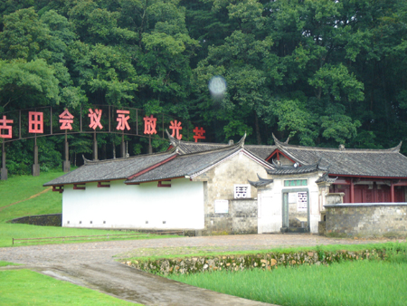
1929年12月，毛泽东明确提出“反对主观主义”的问题

Slide 67

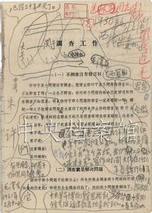
1930年5月，毛泽东指出：本本主义“是完全错误的，完全不是共产党人从斗争中创造新局面的思想路线”，从而初步界定了中国共产党人的思想路线的基本含义。
“狭隘经验论”指责。

Slide 68

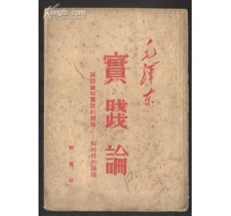
1937年，毛泽东在《实践论》和《矛盾论》等著作中，深刻阐述了理论对于实践的依赖关系，以及矛盾的普遍性和特殊性的关系，对党的思想路线作了系统的哲学论证。

Slide 69
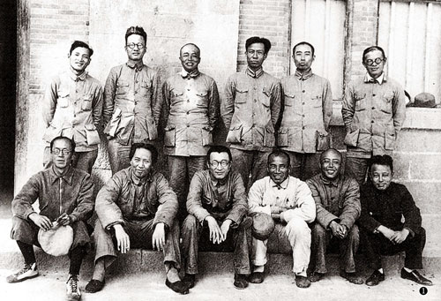
1938年，在六届六中全会上，毛泽东以实事求是来提倡马克思主义同中国实际相结合的科学态度，指出“共产党员应是实事求是的模范”。

Slide 70

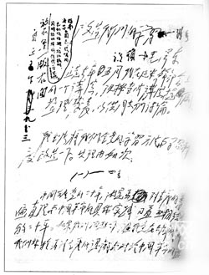
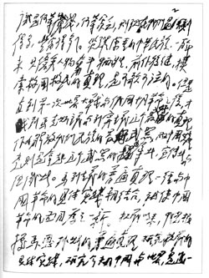
实事求是科学含义的马克思主义界定（1941.5.19）：
“实事”就是客观存在着的一切事物，“是”就是客观事物的内部联系，即规律性；“求”就是我们去研究。

Slide 71
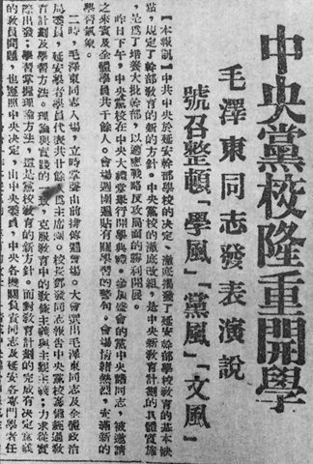
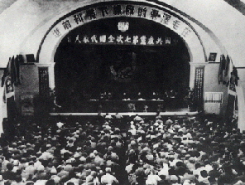
经过延安整风和党的七大，实事求是思想路线在全党得到了确立。

Slide 72
3.建国后实事求是思想路线的坚持与成果
社会主义改造与社会主义基本制度的建立
《论十大关系》与《关于正确处理人民内部矛盾的问题》
独立的比较完整的工业体系和国民经济体系的建立

Slide 73
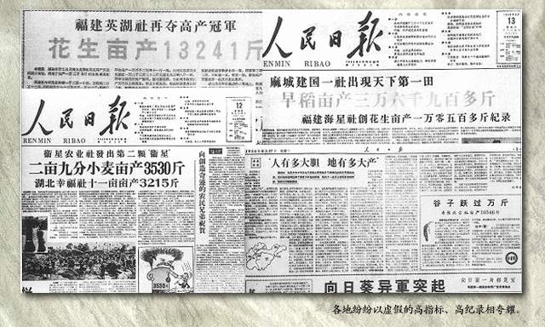
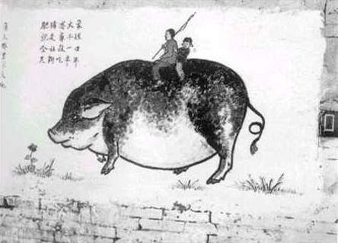

4.实事求是思想路线的背离

Slide 74
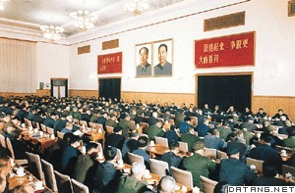
5.实事求是思想路线的重新确立和发展
1978年12月，在为十一届三中全会作准备的中央工作会议上，邓小平特别强调解放思想、实事求是的重要性。以该讲话精神为指导的十一届三中全会，重新确立了实事求是思想路线。

Slide 75
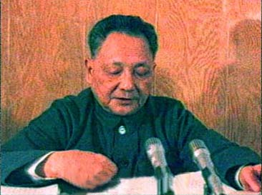
“一个党，一个国家，一个民族，如果一切从本本出发，思想僵化，迷信盛行，那它就不能前进，它的生机就停止了，就要亡党亡国。”
解放思想的极端重要性

Slide 76
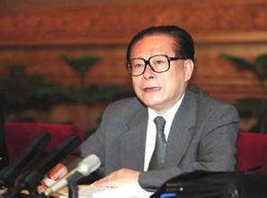
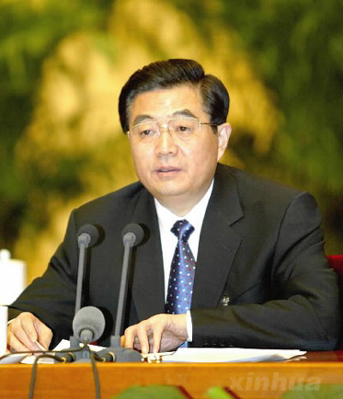
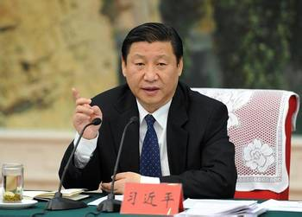
江泽民：与时俱进是马克思主义的理论品质。
胡锦涛：必须大力弘扬求真务实精神，大兴求真务实之风。
习近平：要坚持解放思想、实事求是，冲破思想观念的障碍、突破利益固化的藩篱。

Slide 77

二、实事求是思想路线的科学内涵
党的思想路线是一切从实际出发，理论联系实际，实事求是，在实践中检验真理和发展真理。（《中国共产党章程》）

Slide 78

1.一切从实际出发
从不以人的主观意志为转移的客观存在的事实出发，而不是从抽象的“本本”出发。
实事求是内涵

Slide 79

今天中国最大的实际：目前正处于并将长期处于社会主义初级阶段。

Slide 80
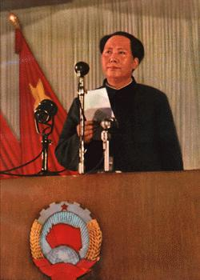
今天我们讲一切从实际出发，其中最大的实际就是中国目前正处于并将长期处于社会主义初级阶段。我们想问题，办事情，作决策，都必须从社会主义初级阶段的实际出发，不能脱离这个实际。

Slide 81

怎样从实际出发？
调查研究是其中的中心一环。
尊重和承认客观事实，努力排除个人的主观随意性；全面地看问题，决不能只见树木不见森林，以偏概全；发展地看问题，决不能静止地僵化地看问题；把现象当做入门的向导，通过去粗取精、去伪存真、由此及彼、由表及里的科学整理，揭示出事物的本质。

Slide 82
2、理论联系实际
善于应用马克思主义的立场、观点和方法，进一步从中国历史和现实的实际的认真研究中，在各方面作出合乎中国需要的理论创造。
实事求是内涵

Slide 83
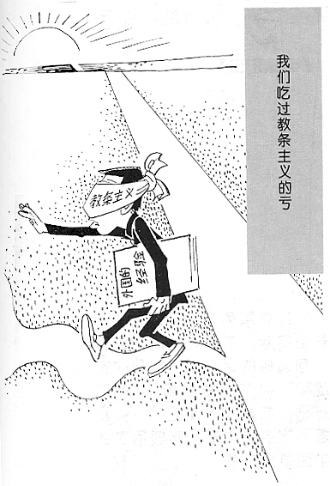

有的放矢
‘矢’就是箭，‘的’就是靶，放箭要对准靶。马克思列宁主义和中国革命的关系，就是箭和靶的关系。
马克思列宁主义之箭，必须用了去射中国革命之的。

Slide 84
吃透理论，不仅要认识马克思主义的一般原理，更要注重把握贯穿马克思主义中的立场、观点和方法。
搞清实际，不仅要对中国的实际有感性认识，更要上升到对其本质的理性把握。

Slide 85
理论联系实际，要求我们既重视用理论指导实践，又重视实践对理论的基础作用。
人民群众是实践的主体，尊重实际与尊重群众具有内在统一性。

Slide 86
3、在实践中检验真理和发展真理
实践是检验真理的唯一标准，也是检验党的路线、方针、政策是否正确的唯一标准。
①依客观上社会实践的结果如何来判定认识或理论是否是真理，而不是依主观上觉得如何而定。
实事求是内涵

Slide 87
实践性是马克思主义理论的一个重要特征，这一特征赋予了它根据新的实践不断丰富和发展自己的内在动力。
马克思：“正确的理论必须结合具体情况并根据现存条件加以阐明和发挥。”《马恩全集》第27卷，第433页，人民出版社1972年）
②当原有理论中的某些结论同新的实践产生矛盾的时候，就不能以原有理论中某些结论来裁剪新的实践，而应该由实践来赋予原有理论以新的内容，敢于抛弃不合时宜的旧观念，以实践的发展来推进理论的发展。
实事求是内涵

Slide 88
4、实事求是
党的思想路线实质和核心 。
1941年，毛泽东在《改造我们的学习》中明确地界定了实事求是的科学含义：“‘实事’就是客观存在着的一切事物，‘是’就是客观事物的内部联系，即规律性，‘求’就是我们去研究。”
实事求是内涵

Slide 89
实事求是内在地包含一切从实际出发、理论联系实际、在实践中检验真理和发展真理的内容：
一切从实际出发，是实事求是思想路线的前提和基础；
理论联系实际，是实事求是的思想路线的根本途径和方法；
在时间中检验真理和发展真理，是实事求是思想路线的验证条件和目的。

Slide 90
实事求是内在地包含着解放思想、与时俱进、求真务实等内容；要做到实事求是，必须坚持解放思想、与时俱进、求真务实。
党在不同时期根据不同实践环境和具体任务，针对在贯彻实事求是思想路线中存在的突出问题，分别突出强调解放思想、与时俱进、求真务实等，其目的和归宿都是实事求是。

Slide 91

由于实事求是是党的思想路线的实质和核心，我们通常把党的思想路线简明概括为“实事求是”，把党的思想路线称作是“实事求是的思想路线”。

Slide 92
三、实事求是是马克思主义中国化理论成果的精髓
所谓精髓，对于某一理论而言，指的是能使这一理论得以形成和发展并贯穿其始终，同时又体现在这一理论体系各个基本观点中的最本质的东西。
马克思主义中国化的两大理论成果在基本精神上是一致的，它们都坚持了实事求是的思想路线。实事求是既是党的思想路线的核心，也是马克思主义中国化两大理论成果的精髓。

Slide 93
首先，实事求是贯串于马克思主义中国化理论成果形成和发展的全过程。
其次，实事求是体现于马克思主义中国化理论成果基本内容的各方面。
最后，实事求是是渗透于马克思主义中国化两大理论成果的方法论原则

Slide 94
实事求是是马克思主义中国化两大理论成果的哲学基础，蕴含着丰富的方法论原则。
党领导人民在革命、建设和改革中取得的一切胜利，从根本上说都是因为坚持了实事求是思想路线。从而制定并贯彻了合乎中国国情的路线、方针、政策；
所遭受的一切挫折，或者是因为违背了实事求是思想路线、或者是在实践过程中偏离了实事求是的思想路线；
党能依靠自己和人民的力量纠正错误，根本原因也在于重新确立和坚持贯彻了实事求是的思想路线。

Slide 95
经验证明，把握了实事求是这个马克思主义中国化理论成果的精髓，就把握了马克思主义中国化各个理论成果之间的历史联系及其统一的科学思想体系，把握了马克思主义中国化理论成果中的最本质的东西。

Slide 96
“实事求是作为党的思想路线，它始终是马克思主义中国化理论成果的精髓和灵魂，即是毛泽东思想的精髓和灵魂，是包括邓小平理论、‘三个代表’重要思想以及科学发展观在内的中国特色社会主义理论体系的精髓和灵魂；它始终是中国共产党人认识世界和改造世界的根本要求，是我们党的基本思想方法、工作方法和领导方法，是党带领人民推动中国革命、建设和发个事业不断取得胜利的重要法宝。”——习近平
无论任何时候，任何地点，任何条件下，都必须坚持实事求是。

